Slide 1
Objekt-Relationale Datenbanken
Rituraj Singh , AmirHossein Roshanzadeh , Saeide Dana

Slide 2
Inhalte

Slide 3
RDBMS
RDBMS : Das relationale Datenbankverwaltungssystem ist ein Datenbankverwaltungssystem, das auf einem relationalen Datenmodell basiert. Dieses Modell verwendet das Konzept der mathematischen Beziehung und sein Baustein sind Tabellen und Werte.
Eine relationale Datenbank enthält eine Beziehung oder eine Tabelle mit der Bezeichnung STUDENT mit Tupeln oder Datensätzen, die Informationen zu jedem Schüler enthalten.
Pitfall : Komplexe Objekte können nicht beschrieben werden.
Die Datensätze verwenden die in SQL-92 enthaltenen Standarddatentypen (wie varchar, float, int). Daher klassifizieren wir diese Art von Daten als "einfach".
MS SQL Server, MySQL, SQLite, MariaDB sind einige Beispiele für RDBMS

Slide 4
ORDBMS
ORDBMS : Das objektrelationale Datenbankverwaltungssystem ist ein Datenbankverwaltungssystem, das auf dem relationalen Modell und dem objektorientierten Datenbankmodell basiert.
Objektorientiertes Datenbankmodell ermöglicht die Verwendung objektorientierter Programmiersprachentechniken in der Datenverwaltung. Ein objektorientiertes Datenbankmodell enthält eine Klasse, z. B. STUDENT, mit einem Objekt, das Informationen zu jedem Schüler enthält.
Da ORDBMS Funktionen sowohl des relationalen Modells als auch des objektorientierten Datenbankmodells aufweist. Es kann sowohl als RDBMS als auch als ORDBMS verwendet werden.
Das objektrelationale Datenbankverwaltungssystem versucht, die Lücke zwischen relationalen Datenbanken und den objektorientierten Modellierungstechniken zu schließen, die in Programmiersprachen wie Java, C ++, Visual Basic .NET oder C # verwendet werden.
Oracle Database, PostgreSQL und Microsoft SQL Server sind einige Beispiele für RDBMS

Slide 5
Erweiterungen des objektrelationalen Modells
Das objektrelationale Datenmodell ist eine Erweiterung des relationalen Modells mit folgenden Funktionen:
Ein Feld kann ein Objekt mit Attributen und Operationen enthalten.
Komplexe Objekte können in relationalen Tabellen gespeichert werden

Slide 6
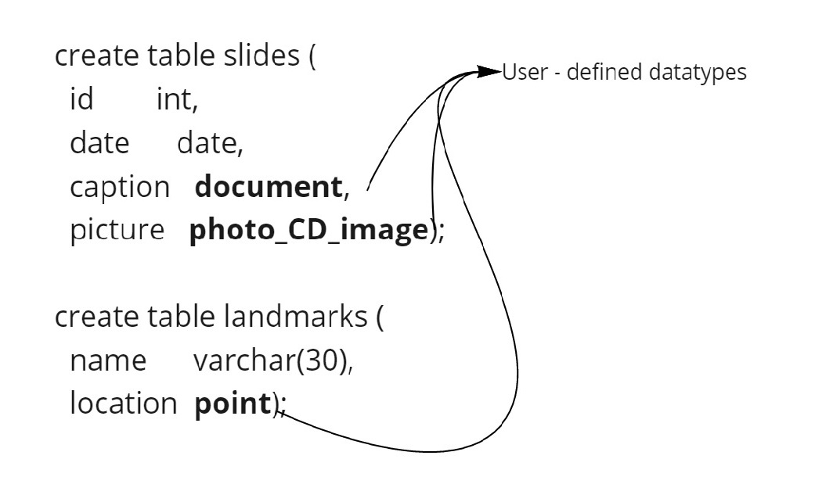
Übersicht über komplexe Objekte
Notes:
Erläuterung : document , photo_CD_image , point sind Benutzerdefinierte abstrakte Datentypen . Jede Folie hat eine Kennung, das Aufnahmedatum, die oben genannte Beschriftung und die digitalisierten Bits im Kodak Photo-CD-Format. Punkt gibt die geografische Position jeder Folie an

Slide 7
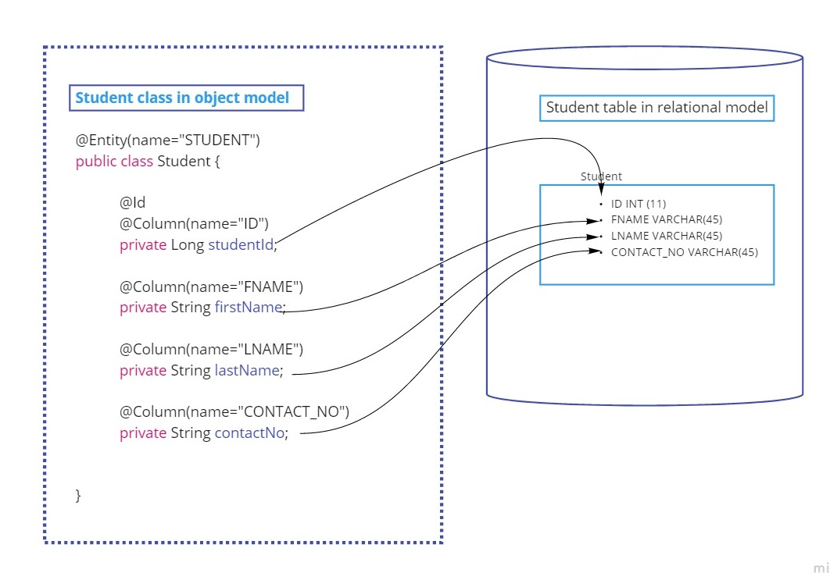
komplexe Objekte speichern

Slide 8
Funktionen von ORDBMS
ORDBMS verfügen über vier Funktionen, die sie von RDBMS unterscheiden:
• Benutzerdefinierte abstrakte Datentypen (ADTs)
• Benutzerdefinierte Routinen (UDRs)
• “SmartBLOBs”
• Erweiterbare und flexible Indizierung
Notes:
• Benutzerdefinierte abstrakte Datentypen (ADTs) - ADTs ermöglichen neue Datentypen mit
Strukturen, die für bestimmte zu definierende Anwendungen geeignet sind.
• Benutzerdefinierte Routinen (UDRs) - UDRs bieten die Möglichkeit, benutzerdefinierte Serverfunktionen zu schreiben, die einen Großteil der in C zum Ausdruck gebrachten Leistung und Funktionalität aufweisen.
• “SmartBLOBs” - Hierbei handelt es sich um festplattenbasierte Objekte mit der Funktionalität von Dateien mit wahlfreiem Zugriff. ADTs verwenden sie, um Daten zu speichern, die nicht in eine Tabellenzeile passen.
• Erweiterbare und flexible Indizierung- Die R-Tree- oder GiST-Indizierung (Generalized Search Tree) für mehrdimensionale Daten ermöglicht die schnelle Suche nach bestimmten ADTs in einer Tabelle. Die herkömmliche B-Baum-Indizierung eignet sich für Daten, die in einer Dimension geordnet werden können (skalare Zahlen oder Textzeichenfolgen), für mehrdimensionale Daten (z. B. Polygone) ist jedoch ein R-Baum- oder GiST-Index besser geeignet.

Slide 9
Unterscheidung zwischen ORDBMS und RDBMS
Nur Hauptunterschiede hinfugen

